Slide 1
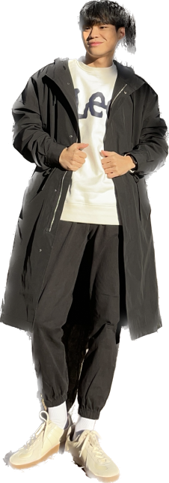
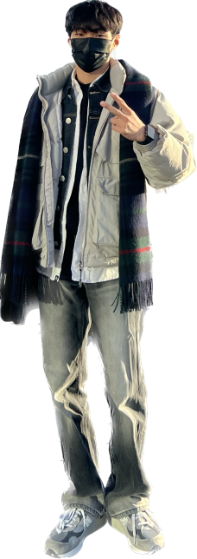
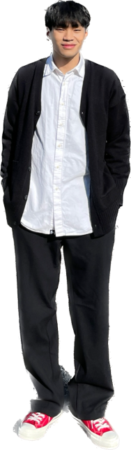
[ ]
Avatar S

Slide 2
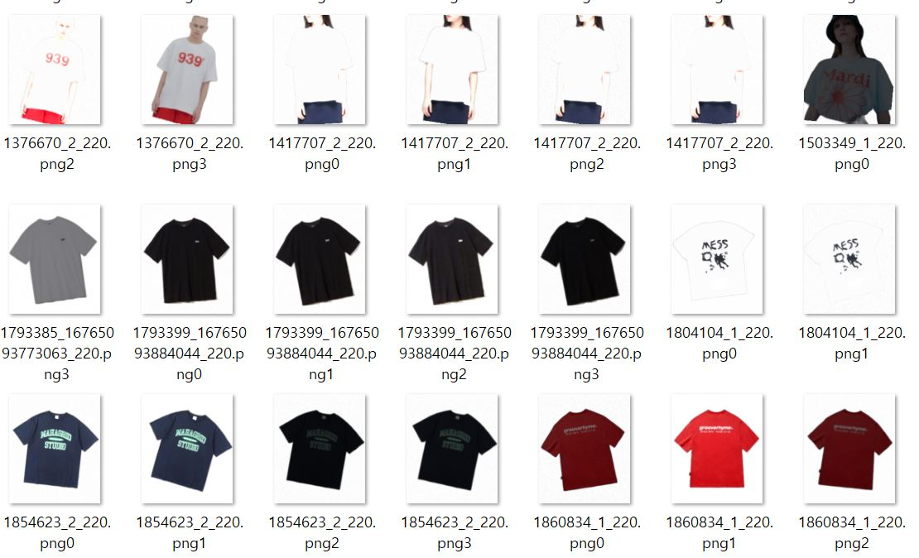
로보플로우 가 png를 지원하지 않아.
파이썬으로 구현, 필요에 의해 증폭 구현 색상 조절, 노이즈, 회전 등의 증폭 사용

Slide 3
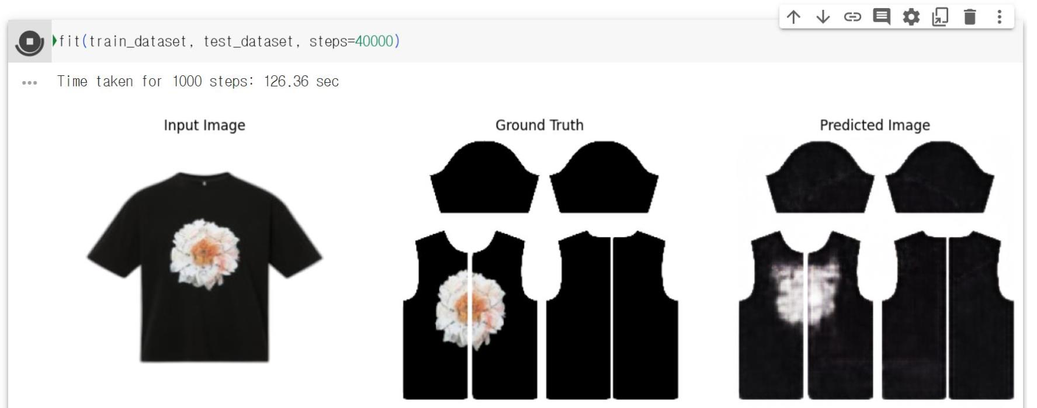
하이퍼 파라미터 변경
샘플링 드롭아웃 위치 및 수치 변경, apply_batchnorm 추가 등의 테스트 시행
L1 로스에서 L2 로스로 변경으로 부드럽게 변경 및, 람다 값 변경 테스트

